Slide 1
Дижитал шилжилтэд бид бэлэн үү
DASHBOARD
Судалгаа шинжилгээний сонгодог программ ашигласнаар хүний оролцоог багасгана

Slide 2
DASHBOARD
Dashboard гэдэг үгийг “Удирдлагын самбар” гэж орчуулж болно. Үүнийг автомашинаар зүйрлэн хэлвэл жолоочийн өмнө байрлах хянах самбар юм (шатахуун, тос, хурд, моторын эргэлт гм). Энэхүү удирдлагын самбарт бүх мэдээлэл нэг дор харагдаж байдаг учир “Dashboard” гэж нэрлэгдэж байна. Байгууллагууд Dashboard тайлан бэлтгэдэг үү? гэсэн асуулт гарж ирнэ. Зарим байгууллагууд Dashboard тайланг сайн, муу янз бүрээр бэлтгэдэг ч ихэнх нь бүр огт хийдэггүй. Хэр оновчтой сайн мэдээлэл бэлтгэгдсэн байгаагаас гарах шийдвэр дүгнэлтүүд шууд хамаарна.

Slide 3
KPI гэж юу вэ?
KPI (key performance indicator) –г орчуулвал гүйцэтгэлийн түлхүүр үзүүлэлт буюу үр ашиг тооцдог хэмжигдэхүүн юм. Ихэнх хүмүүс KPI нь зөвхөн ажилтны ажлын бүтээмжийг тооцдог үнэлгээ гэж ойлгодог. Гэхдээ ингэж ойлгох нь учир дутагдалтай юм. Дахин автомашин дээр жишээ авч үзвэл автомашины зөвхөн хурдны үзүүлэлтийг KPI гэж нэрлэнэ гэсэнтэй ойролцоо болоод байна. KPI –г маркетинг, санхүү, хүний нөөц гээд аль ч хэлтэст ашиглаж болно.

Slide 4
DASHBOARD – ИЙН ЗОРИЛГО:
Менежментийн үндсэн чиг үүрэг.
Менежментийн онолд:
· Төлөвлөлт
· Зохион байгуулалт
· Хэрэгжүүлэлт
· Хяналт гэсэн үндсэн 4 чиг үүргийг авч үздэг.

Slide 5
САЙН DASHBOARD ЯМАР БАЙХ ЁСТОЙ ВЭ?

Slide 6
DASHBOARD ДАВТАМЖ: · Өдрөөр · 7 хоногоор · Сар,Улирлаар · Жилээр

Slide 7
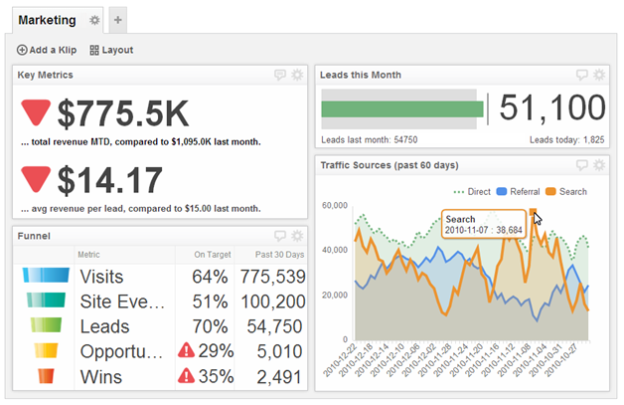
Маркетингийн Dashboard тайлан:

